Slide 1

Lehrstuhl für Medieninformatik - Praxisseminar SS 2015
Firat, Kocur, Schmidl, Covaci
Transkriptions-Werkzeug
Hoerburger-Aufnahmen
Antrittspräsentation
02.06.2015

Slide 2
Inhalt
Themavorstellung
Ziel
(Grober) Projektplan

Slide 3
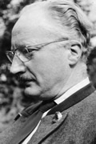
Felix Hoerburger (1916-1997)
Komponist
Musikethnologe
Hat an der Uni Regensburg gelehrt und geforscht
Unternahm viele Forschungsreisen
→ Sammlung aus Ton- und Schriftdokumente

Slide 4
Schallarchiv
Digitalisiert
circa 45 Minuten lange Audio-Stücke
*.WAV Kodierung

Slide 5
Transkriptions-Werkzeug
Organisation der digitalisierten Aufnahmen
Annotation/ Markierung
Meta-Daten

Slide 6
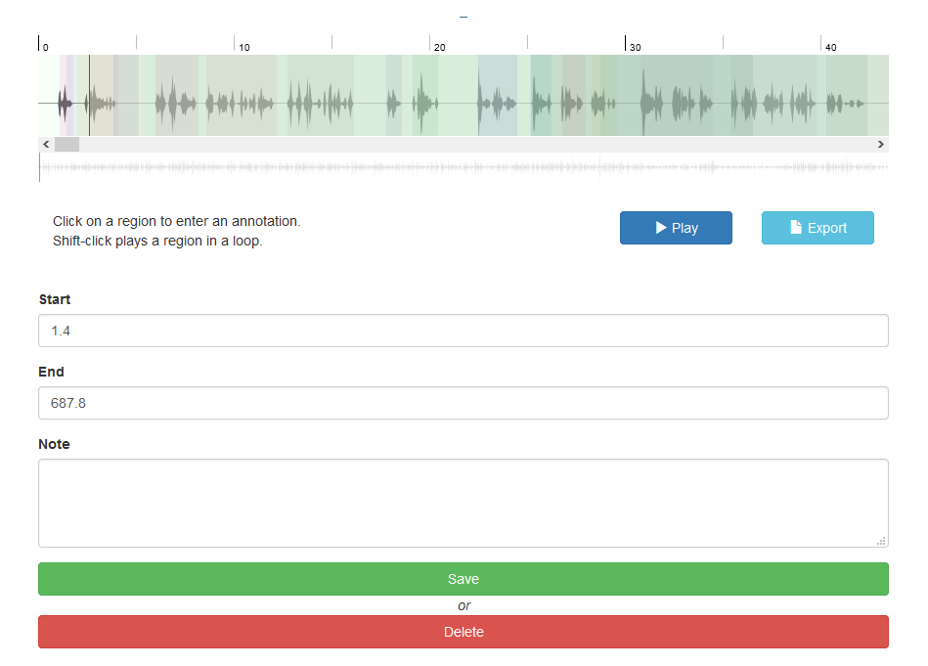
wavesurfer.js
Notes:
Customizable waveform audio visualization built on top of Web Audio API and HTML5 Canvas.

Slide 7
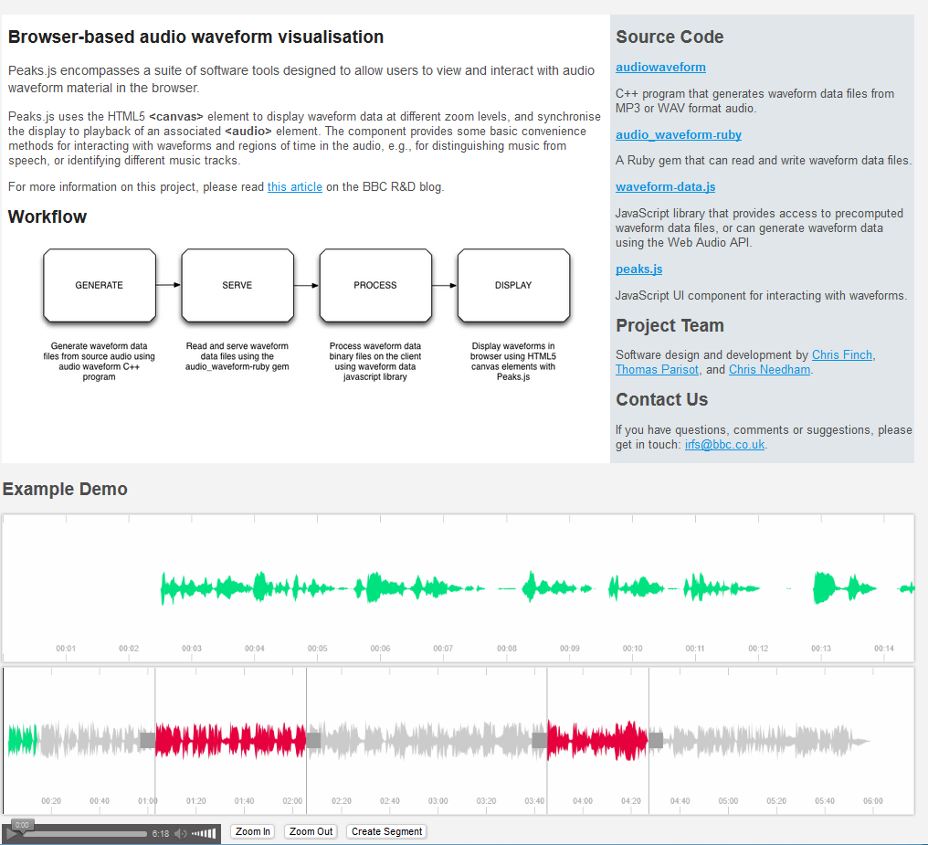
BBC‘s Peaks.js

Slide 8
Stakeholder und Zielgruppen
- Universitätsbibliothek
Interessierte Laien
Studentische Hilfskräfte
Wissenschaftliche Mitarbeiter der Uni-Bib
Am Thema interessierte Wissenschaftler

Slide 9
Kernanforderungen
Abspielen und Darstellen in Waveform
Setzen von Markierungen
Hinzufügen von Metadaten
Interaktionen mit dem Tool

Slide 10
Optionale Features
Login
Heuristiken
Exportieren der Metadaten
Erweiterung durch verschiedene Projekte

Slide 11
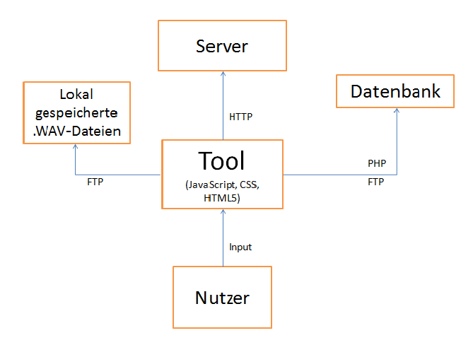
Technologien

Slide 12
Stakeholder und Zielgruppen
- Universitätsbibliothek
Interessierte Laien
Studentische Hilfskräfte
Wissenschaftliche Mitarbeiter der Uni-Bib
Am Thema interessierte Wissenschaftler

Slide 13
Technische Hürden
Art und Weise des Speicherns?
Login?

Slide 14
Zeitplan
Ende April: Stakeholder, dann Recherche, SRS, Peaks, BBC, → tiefere Recherche, Implementierung beginnt
Funktioniert:
Waveformdata (Darstellung der Waveform)
Abspielen der Audiodaten
Setzen von Markierungen
Nächste Schritte:
Datenbankanbindung/ Datenbankerzeugung –Ende Juni
- Allgeime Programmieraufgaben
Metadateneinbindung Ende Juni
UI + Projektmanagement
1. Testfähige Version Anfang August
Usability Test
Verbesserungen miteinbeziehen
Abgabe der Arbeit

Slide 15
Meta-Data Standards
iTunes Music Data Standards
ID3 Tags für MP3
MPEG-7
Dublin Core
Broadcast Wave Format

Slide 16
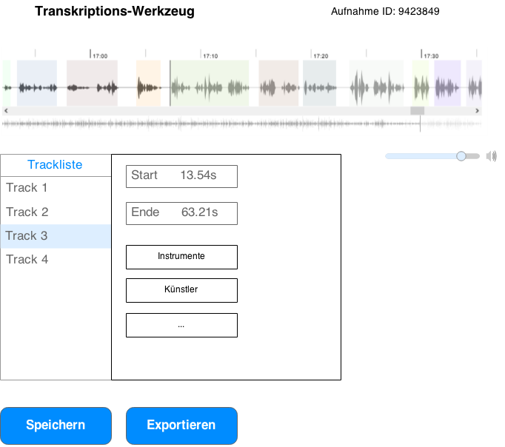
Erstes Mockup

Slide 17
Potenzielle Meilensteine
Klärung Struktur und Organisation des Tools
Vertraut werden mit Wavesurfer.js, Peaks.js
Implementierung des Kerns
Herstellung Verbindung zur DB
Implementierung des UIs
Durchführung einer Usability Studie
Fertigstellung der Dokumentation
Abgabe des Tools
Vollendung der Planung
Implementierung
Test und Abgabe des Tools

